Slide 1

Program Beasiswa Mandiri
Ter BARU dan Pertama di Indonesia !!!

Slide 2
K-IVET Komunitas ivet
Indonesian Victory Of Economic Transformation
Kesuksesan Indonesia dari perubahan ekonomi
Adalah komunitas bisnis yang didirikan dengan tujuan untuk membantu penanggulangan kemiskinan melalui perubahan ekonomi dan peningkatan kualitas sumber daya manusia melalui kemudahan melanjutkan pendidikan ke perguruan tinggi.
Anggota komunitas ivet adalah mahasiswa yang mendaftar program beasiswa k-ivet dan agen k-ivet.

Slide 3
Latar belakang k-ivet
Proses pendidikan ideal tak hanya mempersiapkan generasi bangsa mampu hidup hari ini, tapi mereka juga dibekali untuk hidup di masa depan. (Mudjia Rahardjo, 2010: 42)
Disamping itu, Indonesia masih menghadapi jumlah wirausahawan yang masih dibawah 2%, sistem pendidikan yang lemah, pengangguran yang tinggi dan tantangan MEA.
Visi dan misi
Program K-IVET memberikan kesempatan bagi pemuda Indonesia untuk belajar untuk gelar yang lebih tinggi serta untuk meningkatkan kemampuan kompetensi bisnis melalui pelatihan teknis jangka pendek dan bantuan modal usaha komunitas.
Tujuan dari program ini adalah untuk meningkatkan kinerja dan kepemimpinan keterampilan putra putri Indonesia melalui peningkatan kompetensi bisnis dan kemudahan melanjutkan pendidikan ke perguruan tinggi, yang pada gilirannya akan membantu untuk penanggulangan kemiskinan di negara ini melalui perubahan ekonomi.

Slide 4
Pengurus Komunitas Ivet
Suwarli Liman SH Penasehat
Susiloningsih S.Pt M.Si Ketua
Keuangan |  | Pemasaran |  | Konsultan
Cabang | Cabang | Cabang | Cabang | Cabang

Slide 5
Sistem
Marketing plan K-IVET
Sistem marketing plan k-ivet adalah network marketing gotong royong, yaitu strategi pemasaran perpaduan antara sistem keagenan dan sistem jaringan. Sebuah sistem yang didasari dengan budaya timur yaitu kegotongroyongan, sehingga memastikan semua anggota tanpa terkecuali mendapatkan haknya berdasarkan kompetensi masing-masing anggota.
7

Slide 6
sistem Network marketing gotong royong
sistem network marketing gotong royong menyusun anggota k-ivet (agen dan mahasiswa) secara susun tanam padi berdasarkan pendaftarannya sebagai anggota k-ivet. Sistem ini memastikan anggota (agen dan mahasiswa) mendapatkan fee dan royalti dengan syarat minimal mereferensikan 2 anggota baru.
A
Keterangan:
Saudara A mendaftarkan B, E dan F
Saudara B mendaftarkan C dan D
Saudara C mendaftarkan G dan H
Saudara G mendaftarkan I, J dan K
B
C
D
E
F
G
H
I
J
K
8

Slide 7
Bagaimana mendaftar program beasiswa mandiri dan agen k-ivet?
Cara mendaftar program beasiswa mandiri k-ivet
Cukup dengan mendaftar menjadi anggota komunitas ivet dan mereferensikan minimal 2 anggota sebagai agen atau mahasiswa.
* Calon mahasiswa yang mendaftar kuliah di perguruan tinggi yang telah menjalin kerjasama dengan k-ivet secara otomatis menjadi anggota k-ivet.
Cara mendaftar menjadi agen k-ivet
Menjadi agen k-ivet sangat mudah. Anda hanya perlu mendaftar secara online maupun offline dengan biaya pendaftaran sebesar 1 juta rupiah.
Biaya pendaftaran agen ditransfer melalui
Rek. BCA 87 150 29 177 an susiloningsih
Rek. BRI 3043-01-026552-53-1 an susiloningsih

Slide 8
KEUNTUNGAN JADI AGEN K-IVET
1. Aktif dan pasif income yang menarik
Setiap pendaftaran agen atau mahasiswa yang telah berhasil mendapatkan nomor ID melalui referral Anda, fee akan langsung di cairkan di setiap minggu. Selain itu, kami juga memberikan reward dan royalti untuk pencapaian Anda setiap bulan.
2. Pangsa pasar luas dan tidak terbatas
Dunia pendidikan selalu berkembang dan tidak ada matinya , Anda dapat memasarkan program k-ivet dengan jangkauan yang luas dan tanpa batas.
3. Peluang mendapatkan modal usaha dengan konsep waralaba komunitas
Agen k-ivet berhak mengajukan bantuan pinjaman modal usaha tanpa bunga tanpa jaminan dengan konsep waralaba komunitas.

Slide 9
1. FEE agency
Bonus dan royalty untuk agen k-ivet
Fee agency adalah fee yang diberikan sebagai penghargaan karena telah mereferensikan agen atau mahasiswa baru yaitu sebesar Rp 430.000,-/orang.
Contoh perhitungan
Saudara A telah mendaftarkan 3 mahasiswa atau agen maka Saudara A mendapat fee agency sbb:
3 x Rp 430.000 = Rp 1.290.000
*Fee agency ditransfer setiap minggu pada hari senin.
*Tidak ada batasan dalam mendaftarkan mahasiswa atau agen, semakin banyak semakin untung….
*Dapatkan reward liburan, HP, barang elektronik, sepeda motor

Slide 10
2. Fee leveling agency
Adalah fee yang diterima agen karena adanya penambahan agen atau mahasiswa baru dibawah jaringannya yang terisi oleh sistem secara otomatis.
Tingkat | nominal | Jumlah agen/mahasiswa | Potensi Fee
1 | 100.000 | 5 | 500.000
2 | 75.000 | 25 | 1.875.000
3 | 50.000 | 125 | 6.250.000
4 | 50.000 | 625 | 31.250.000
5 | 25.000 | 3125 | 78.125.000
6 | 25.000 | 15625 | 390.625.000
7 | 25.000 | 78125 | 1.953.125.000
10

Slide 11
Bonus tambahan Agen K-IVET
3. Bonus Pasangan
bonus yang akan diterima oleh agen apabila terjadi pasangan pada jaringan dibawahnya.
Level | Nominal | Potensi bonus
1 – 5 | 20,000 | 20,000 – 320,000
6 – 10 | 15,000 | 300,000
11 – tak terbatas | 10,000 | 200,000
1
** Maksimal bonus yang diberikan adalah 20 pasang per level dengan sistem side volume

Slide 12
Bonus Tambahan Agen K-IVET
4. Reward
Adalah bentuk penghargaan atas prestasi agen yang aktif melakukan duplikasi sehingga terbentuk jaringan dibawahnya. Reward akan diberikan apabila terjadi keseimbangan pada jaringan kiri dan kanan agen. Besarnya reward yang diberikan adalah :
Jaringan kiri | Jaringan kanan | Jenis reward | Nilai cash
160 | 160 | HP | 1.000.000
760 | 760 | laptop | 5.000.000
3.660 | 3.660 | motor | 15.000.000
20.660 | 20.660 | mobil | 100.000.000
100.660 | 100.660 | rumah | 500.000.000
** reward yang telah dicairkan baik dalam bentuk barang ataupun uang cash, maka penghitungan dimulai dari nol kembali.

Slide 13
Bonus tambahan Agen K-IVET
5. Re Entry
Bonus Re-Entry akan menjamin semua agen K-IVET akan mendapat Bonus besar secara adil dan merata karena sistem ini akan secara otomatis menyusun agen K-IVET kedalam jaringan baru secara tanam padi.
LEVEL | AGEN | NILAI | POTENSI BONUS
1 | 5 | 200.000 | 1.000.000
2 | 25 | 75.000 | 1.875.000
3 | 125 | 20.000 | 2.500.000
4 | 625 | 20.000 | 12.500.000
5 | 3125 | 10.000 | 31.250.000
6 | 15.625 | 5.000 | 78.125.000
7 | 78.125 | 5.000 | 390.625.000
8 | 390.625 | 5.000 | 1.953.125.000

Slide 14
Syarat mendapatkan bonus Re Entry
Agen yang sudah mendaftarkan minimal 2 orang agen/mahasiswa .
Agen yang sudah masuk dalam jaringan baru re entry maka diwajibkan melakukan daftar ulang dengan biaya sebesar Rp. 500.000,-
Agen diberi waktu 3 bulan untuk melakukan daftar ulang.
Apabila setelah 3 bulan belum melakukan daftar ulang maka nama Agen tersebut akan di hapus dalam jaringan re-entry.
Bagi Agen yang sudah memiliki bonus di Re-entry namun belum melakukan daftar ulang maka bonus pada bulan tersebut akan hangus .
Mahasiswa biaya daftar ulang dengan sistem maintenance.

Slide 15
Bonus Tambahan Agen K-IVET
6. Dana Pensiun
Adalah Bonus yang diberikan dalam bentuk pembagian keuntungan komunitas IVET yang diambil dari omset per bulan dan diberikan kepada Agen yang qualified SETIAP BULAN, dengan rumus sebagai berikut:
Jumlah pendaftaran agen atau mahasiswa baru per bulan x nilai
Agen yang qualified
CONTOH
prestasi | Syarat dan ketentuan |  | nilai | Asumsi Jumlah pendaftaran/bulan | Asumsi Jumlah Agen qualified | Potensi dana pensiun/bulan
 | Referensi langsung | Jumlah tim kiri dan kanan
Star 1 | 2 | 1 : 1 | 10.000 | 5.000 | 2.000 | 25.000
Star 2 | 25 | 250 : 250 | 5.000 | 5.000 | 80 | 312.500
Star 3 | 75 | 750 : 750 | 5.000 | 5.000 | 14 | 1.785.000
Star 4 | 100 | 3000 : 3000 | 3.000 | 5.000 | 3 | 5.000.000
Star 5 | 200 | 20.000 : 20.000 | 2.000 | 5.000 | 2 | 5.000.000

Slide 16
Bonus Tambahan Agen K-IVET
7. Royalty Produk
Adalah Bonus yang diberikan karena adanya pembelian produk oleh Agen dibawah jaringan anda yang telah disusun oleh sistem. Repeat order dilakukan Agen sendiri atau terjadi automaintenance.
LEVEL | AGEN | NILAI | POTENSI BONUS
1 | 5 | 5.000 | 25.000
2 | 25 | 5.000 | 125.000
3 | 125 | 2.500 | 312.500
4 | 625 | 2.500 | 1.562.500
5 | 3125 | 2.500 | 7.812.500
6 | 15.625 | 1.000 | 15.625.000
7 | 78.125 | 1.000 | 78.125.000
8 | 390.625 | 1.000 | 390.625.000

Slide 17
Bonus Tambahan Agen K-IVET
8. Royalty Waralaba
Adalah Bonus yang diberikan dalam bentuk pembagian keuntungan komunitas IVET yang diambil dari keuntungan 20% waralaba usaha anggota K-IVET dan diberikan kepada Agen yang qualified SETIAP BULAN, dengan rumus sebagai berikut:
Jumlah waralaba x Jumlah laba waralaba per bulan x nilai persentase
Agen yang qualified
Asumsi ada 100 waralaba
Qualified | Syarat dan ketentuan |  | nilai | Asumsi Jumlah laba/bulan | Asumsi Jumlah Agen qualified | Potensi dana pensiun/bulan
 | Referensi langsung | Jumlah tim kiri dan kanan
Star 1 | 2 | 1 : 1 | 7% | 5.000.000 | 2.000 | 175.000
Star 2 | 25 | 250 : 250 | 5% | 5.000.000 | 80 | 3.125.000
Star 3 | 75 | 750 : 750 | 3% | 5.000.000 | 14 | 10.714.000
Star 4 | 100 | 3000 : 3000 | 3% | 5.000.000 | 3 | 50.000.000
Star 5 | 200 | 20.000 : 20.000 | 2% | 5.000.000 | 1 | 100.000.000

Slide 18
Waralaba komunitas modal usaha
Waralaba modal usaha dengan komunitas adalah Suatu sistem pendistribusian jasa bantuan modal kepada anggota k-ivet dengan komunitas (franchisor) yang memberikan hak kepada anggota untuk menggunakan bantuan modal komunitas dalam melaksanakan bisnisnya dengan sistem, prosedur dan cara-cara yang telah diputuskan komunitas.
Besarannya royalti (laba bersih usaha anggota) yang perlu dibayarkan ke komunitas setiap bulan, dengan ketentuan 50% anggota : 50% komunitas, dimana 50% royalti komunitas dibagi menjadi 3 bagian yaitu:
20% digunakan untuk cicilan pokok bantuan modal,
10% digunakan untuk operasional pengurus,
20% dikembalikan lagi keseluruh anggota k-ivet dalam bentuk bonus royalti waralaba

Slide 19
Persyaratan pengajuan waralaba modal usaha
Mengisi formulir pengajuan modal.
Pengajuan dilakukan oleh minimal 3 orang, dengan salahsatu sebagai ketua.
Ketua minimal harus qualified Star 2.
pengajuan modal bisa dilakukan untuk pengajuan sebagai cabang perwakilan k-ivet.
Diutamakan mendapatkan rekomendasi dari cabang perwakilan k-ivet di kota domisili.

Slide 20
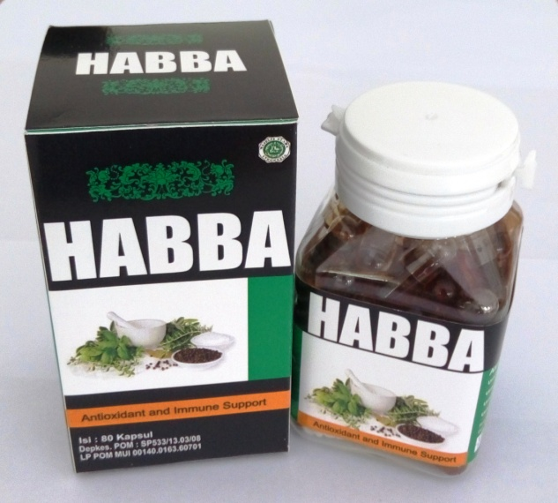
HABBA
Pilihan produk
Kandungan
Crystalline Nigellone, timocenon dan Arginine Asam Alfa Linolenic dan Asam Linoleic Karotin yang merupakan Zat penting pada masa pertumbuhan balita. 15 macam asam amino protein, karbohidrat dan minyak olatile (Alkaloids, Saponin dan Crude Fiber) Kalsium, Sodium, Potasium, Magnesium, Selenium dan zat besi Vitamin A, B1, B2, B6, C, E dan Niacin
Khasiat
Penguat sistem kekebalan tubuh
Membuang racun dari dalam tubuh (detoksifikasi)
Menghilangkan/mengurangi reaksi alergi seperti gatal, asthma dan bronchitis
Memecah batu ginjal
Mengobati Diabetes Militus
Meningkatkan Produksi Susu pada ibu menyusui
Memacu pertumbuhan rambut dan mencegah kerontokan
Memperlambat proses penuaan sel
Menormalkan tekanan darah
Memperkuat daya konsentrasi
Menyembuhkan reumatik dan impotensi
Mengobati gangguan lambung dan hati/liver
Menyeimbangkan hormon
Isi 80 kapsul
Harga Rp 100.000/dus

Slide 21
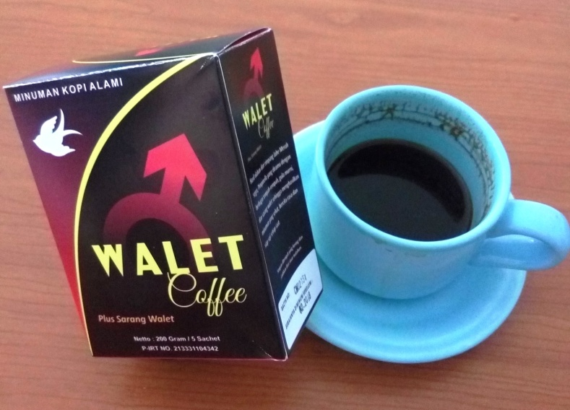
Kopi walet
Pilihan produk
Sarang walet memiliki nilai gizi yang tinggi, kaya antioksidan, tinggi protein,asam amino,dan 6 hormon penting bagi manusia, diantaranya testoteron dan stradiol.
manfaat
menghangatkan badan
mengatasi gangguan disfungsi seksual
Memperlancar peredaran darah
Mencegah penuaan,
sebagai pendongkrak gairah,
menyehatkan sistem reproduksi yaitu mengoptimalkan fungsi tubuh dan hormon
Isi 5 sachet
Kandungan
Kopi, jahe merah, pimpinella dan sarang wallet
Harga Rp 100.000/dus

Slide 22
Pengajuan cabang K-IVET
Membayar uang jaminan sebesar 50 juta, dengan fasilitas 1 laptop dan LCD
Jika mahasiswa / agen K-IVET mencapai 2000 orang, diberikan fasilitas mobil operasional.(DP 50juta dari uang jaminan, cicilan ditanggung K-IVET)
Jika mengundurkan diri dari cabang karena suatu hal, maka dana jaminan dikembalikan 100% tanpa potongan.
Fee cabang sebesar 70.000/agen atau mahasiswa K-IVET yang mendaftar di cabang.
Fee sponsor cabang sebesar 5000/agen atau mahasiswa K-IVET yang mendaftar di cabang yang disponsori.
Pengajuan sub cabang dengan uang jaminan 10 juta, hanya dengan fee sub cabang sebesar 25.000/agen atau mahasiswa K-IVET yang mendaftar di subcabang.
Fee sponsor sub cabang sebesar 2500/agen atau mahasiswa K-IVET yang mendaftar di subcabang.
***untuk informasi lengkap hubungi susi 0821 3636 8828

Slide 23

Jadilah Yang Pertama Di Kotamu!!!
Peluang bisnis Cabang K-IVET
Keuntungan pasti tiap bulan
BEP Cepat
Resiko kecil
Mudah, tinggal ikutin sistem kantor pusat

Slide 24
Hidup itu mudah
Terima kasih

